Slide 1
Материнсая плата
И как ее улучшить
Карнилова Даниила Евгеньевича
Группы ИСП241/9

Slide 2
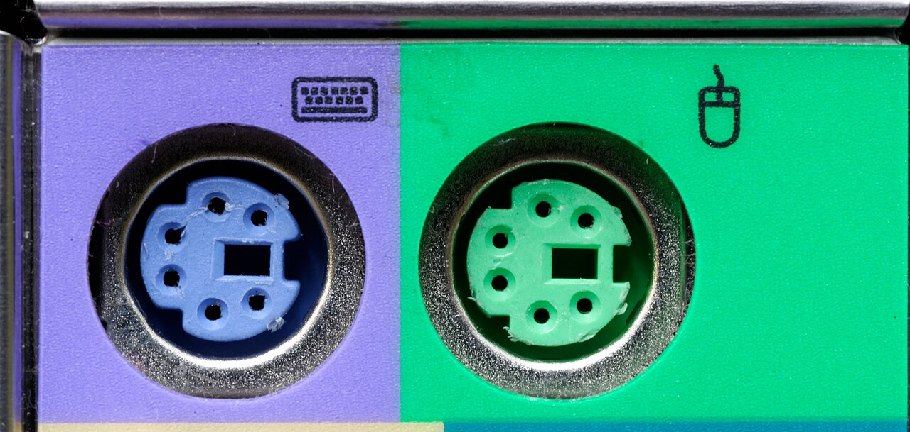

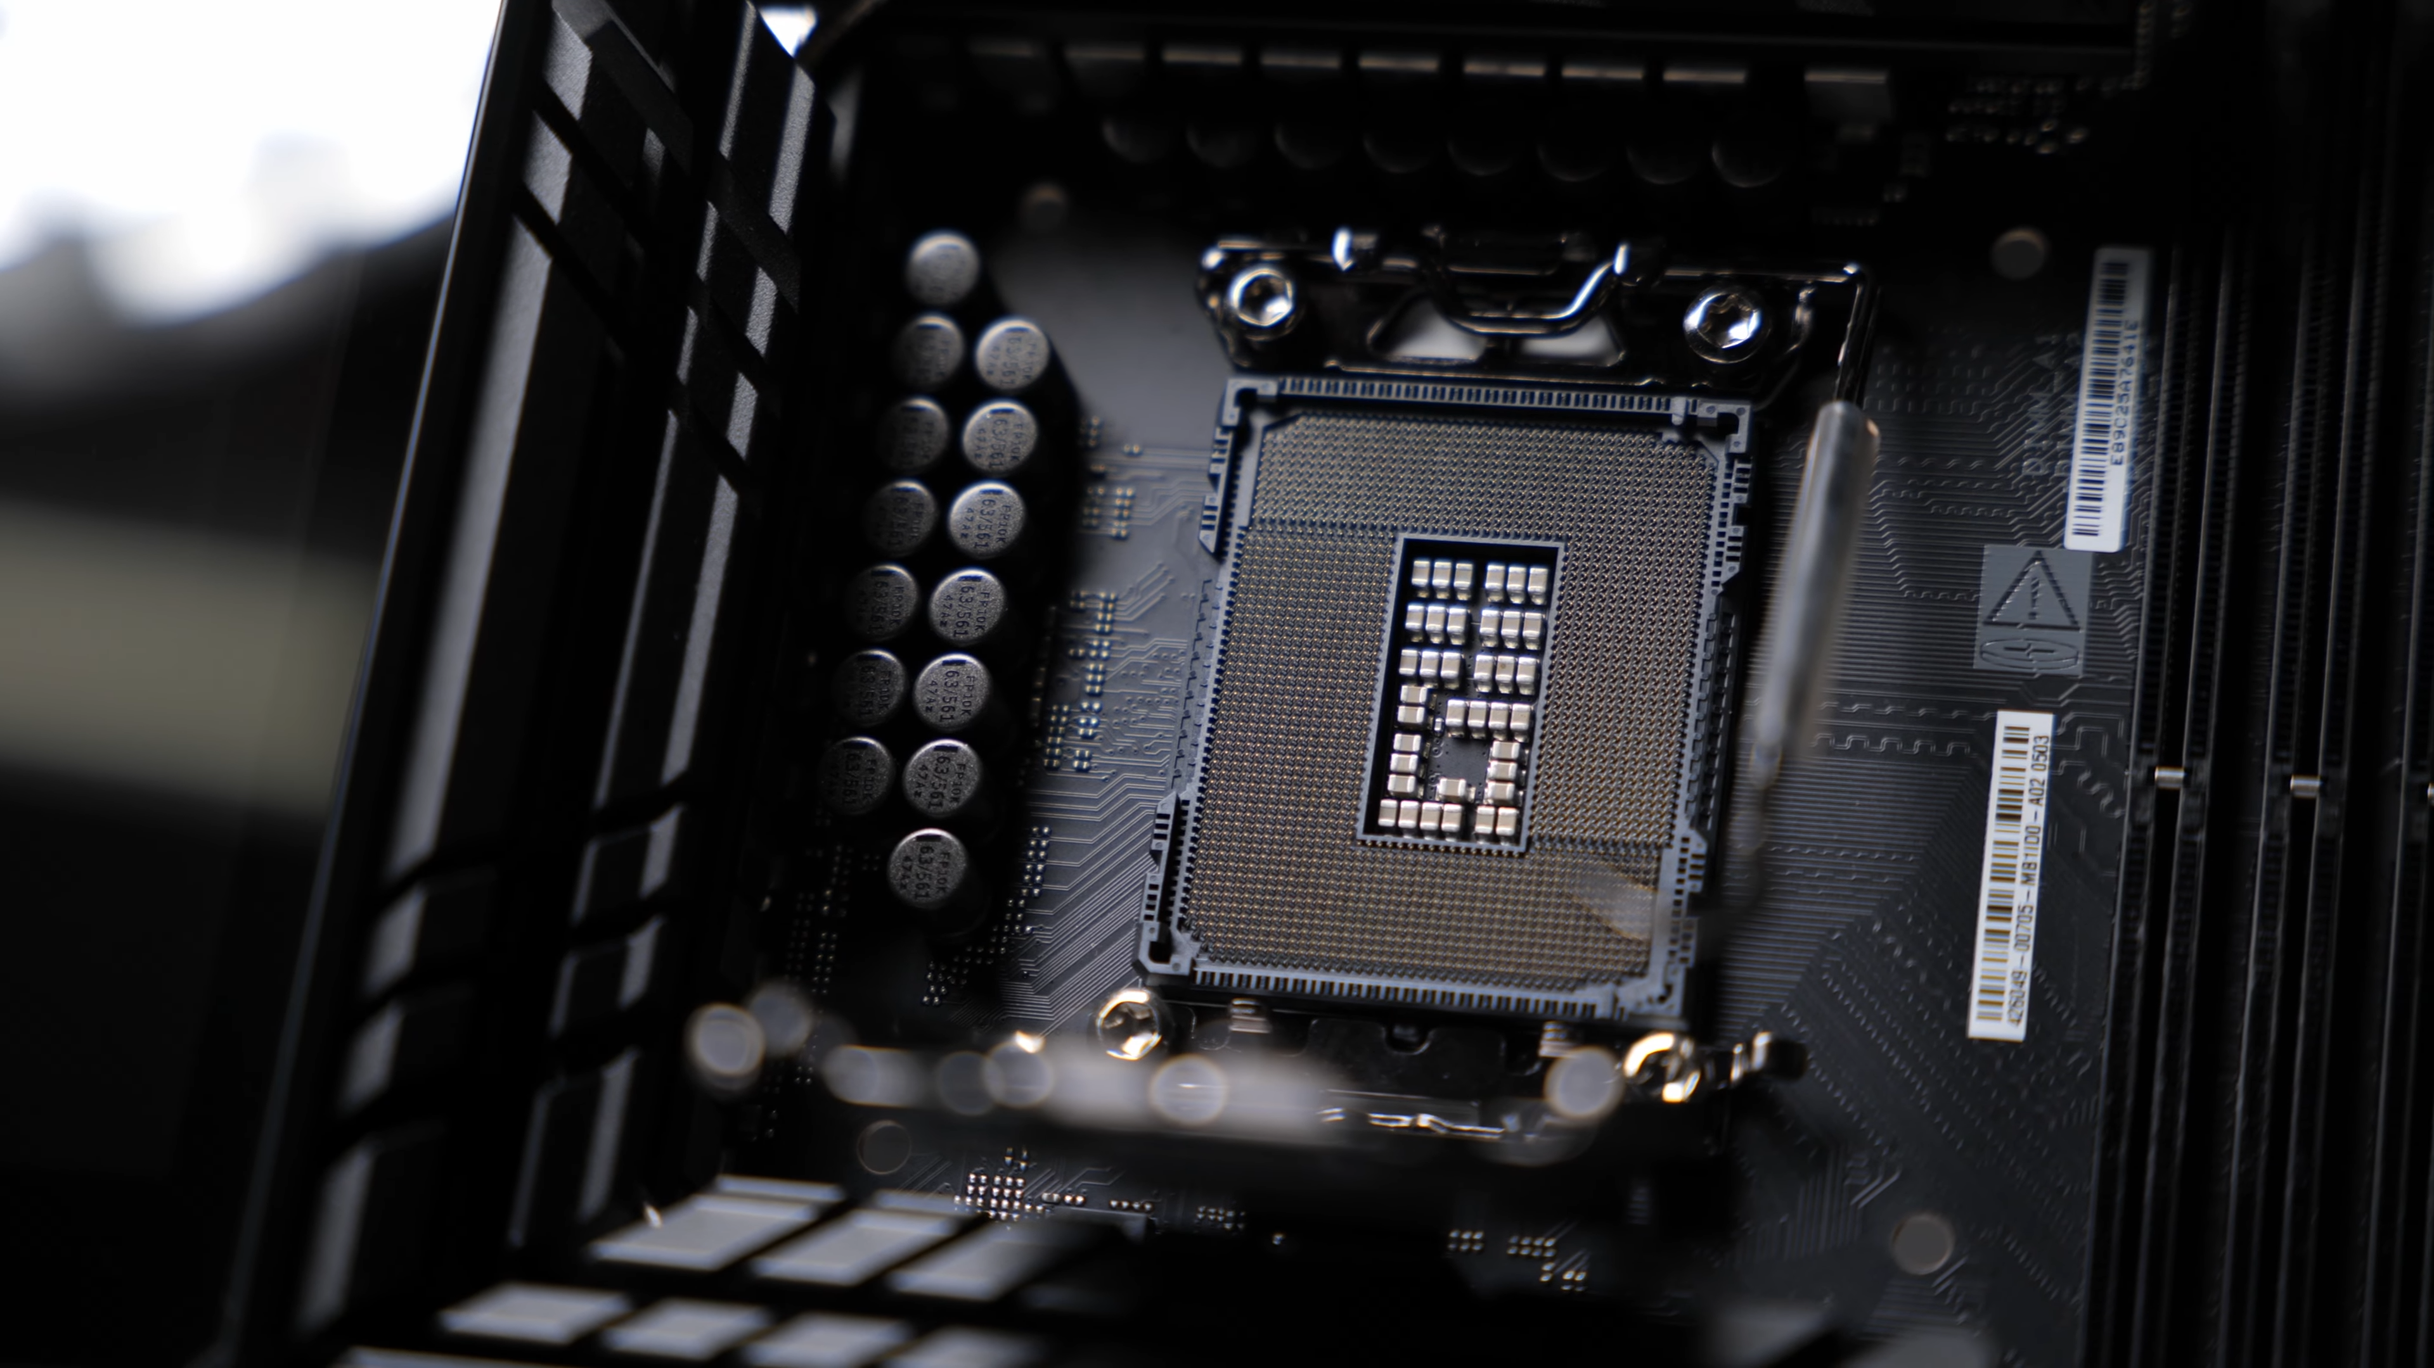
Почему ПК в 2026 году до сих пор притворяется компьютером из 1980-х?
Скрытые минусы актуальных платформ.
Как отказ от обратной совместимости сделает железо лучше.

Slide 3

Что замедляет пк
  CSM (Legacy mode): Искусственное замедление старта ради 16-битных систем.
  Контроллеры Super I/O: Лишний кремний на плате для поддержки мертвых портов.
  SATA III (6 Гбит/с): Ограничение скорости накопителей до 600 МБ/с.

Slide 4
Сравнение скоростей
Параметр | SATA III (Устаревший) | PCIe 4.0 / 5.0 (Современный) | В сколько раз быстрее?
Макс. скорость | до 0.6 ГБ/с | от 7.5 до 14+ ГБ/с | в 12 – 23 раза
Кабели и место | Нужны 2 кабеля, занимает много места | Вставляется прямо в плату (M.2) | Место вообще не тратится
Влияние на плату | Забирает ценные линии у чипсета | Напрямую использует мощь процессора | Идеально для архитектуры

Slide 5
Спасибо за внимание

